Slide 1
муниципальное казенное дошкольное образовательное учреждение города Новосибирска «Детский сад № 133 комбинированного вида» 630071, г. Новосибирск, ул. Филатова,7 а, тел 341-31-12 e-mail: ds_133@edu54.ru
ПРЕЗЕНТАЦИЯ
проекта
«МАМА – слово дорогое»
Выполнили воспитатели: Пилипович Т.В.
Сойнова И.Н.
2021 год

Slide 2
Мама!
Самое прекрасное и дорогое слово на земле - мама. Это первое слово, которое произносит человек, и звучит оно на всех языках одинаково нежно. У мамы самые добрые и ласковые руки, они все умеют. У мамы самое верное и чуткое сердце - в нем никогда не гаснет любовь, оно ни к чему не остается равнодушным. И сколько бы ни было тебе лет - пять или пятьдесят, тебе всегда нужна мать, ее ласка, ее взгляд. И чем больше твоя любовь к матери, тем радостнее и светлее жизнь.
Зоя Воскресенская
Слово "мама" дорогое
Мамой надо дорожить.
С ее лаской и заботой
Легче нам на свете жить.

Slide 3
Актуальность проекта:
Отражение государственного праздника
«День матери» в работе с детьми
дошкольного возраста.

Slide 4
Вид проекта:
творческий.
Время реализации проекта:
ноябрь 2021г.
Участники проекта:
дети группы «Колокольчик»
родители
воспитатели
Возраст детей: 6 лет
Итог проекта:
изготовление поздравительной открытки для мамы
выставка творческих работ «Вместе с мамой: творим, рисуем, мастерим».
фотовыставка «Профессии наших мам»

Slide 5
Цель:
Познакомить детей с праздником “День матери”.
Формировать у детей целостное представление образа матери – хранительницы домашнего очага, играющей большую роль в жизни каждого человека.
Углублять знания детей о культуре и традициях семейных взаимоотношений.
Прививать традиции почитания матери, признания ее заслуг в воспитании подрастающего поколения, укреплении семьи, нравственной атмосферы в обществе и государстве.

Slide 6
Задачи:
Развивать коммуникативные навыки, умение находить выход из проблемных ситуаций; поддерживать доброжелательное общение в играх, продуктивной совместной деятельности.
Развивать творческие способности детей через пение, чтение стихотворений, художественную деятельность: создание поделок, рисунков и т.д.
Развивать речь детей: диалогическую, монологическую, умение отвечать на вопросы развёрнутым ответом, аргументировать его; составлять связный рассказ из своего личного опыта и основываясь на полученных ранее знаниях; умение выразительно читать стихи; обогащать словарный запас детей.
Воспитывать уважение к женщине, как к человеку, дарующему жизнь, хранительнице домашнего очага, носительнице культурных ценностей этноса, цивилизации в целом.
Воспитывать у детей любовь и уважительное отношение к маме, её профессии, желание помогать ей в силу своих возможностей, вызвать желание заботиться о ней, умение ценить её заботу о близких.

Slide 7
Этапы проекта:
1 этап. Подготовительный
Составление плана проекта.
Подбор детской художественной литературы.
Подбор методического и игрового материала.

Slide 8
2 этап. Выполнение проекта
Проведение с детьми тематической беседы на тему «Мама – самый близкий друг».
Составление рассказа «Семейный ужин» по серии сюжетных картин.
Сюжетно-ролевые игры «Дочки – матери», «Семья», «Мама в больнице», «Мама – парикмахер».
Театрализация сказки «Волк и семеро козлят»
Пословицы и поговорки о маме.
Чтение рассказов, стихотворений, сказок. Е.Благинина «Посидим в тишине», Г.Виеру «Мамин день», Я.Аким «Мама», Е.Пермяк «Как Маша стала большой», Е.Благинина «Вот какая мама».
Заучивание песни «Мама, я тебя люблю», танец с сердечками.
Рисование «Милой мамочки портрет».

Slide 9
3 этап. Заключительный
Тематическое занятие посвященное Дню Матери.
Изготовление поздравительной открытки для мамы.
Фотовыставка «Профессии наших мам»
Выставка творческих работ ко Дню Матери «Вместе с мамой: творим, рисуем, мастерим».

Slide 10
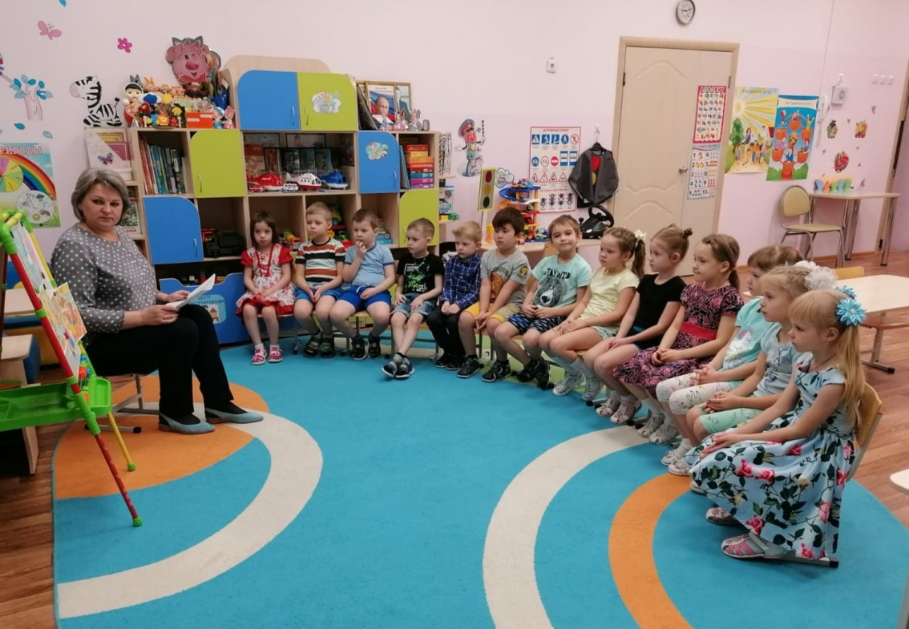
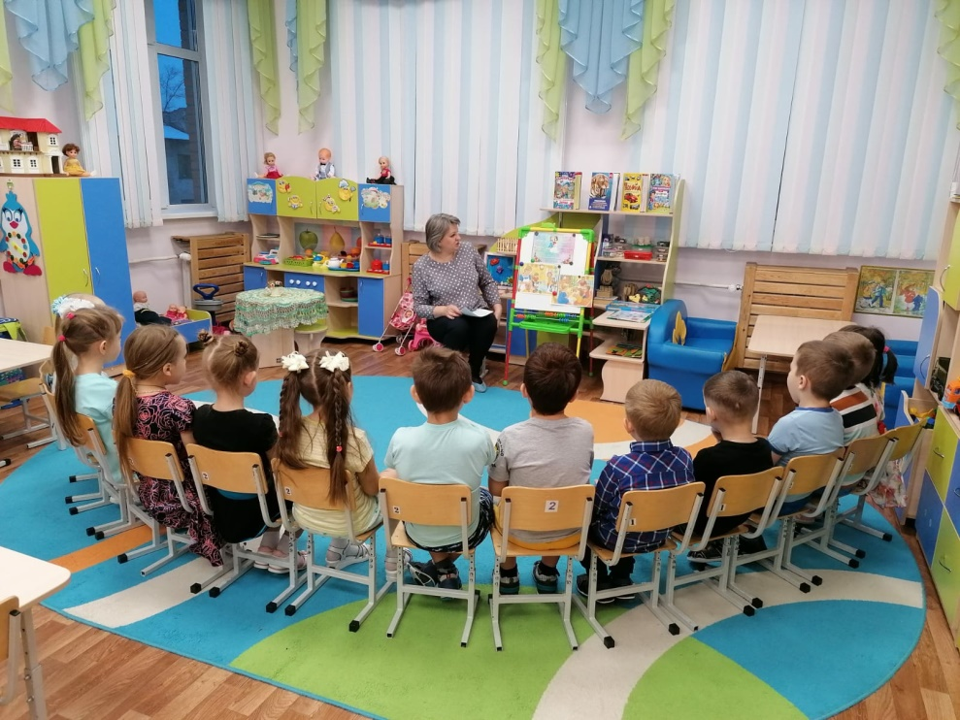
Беседа с детьми «Мама – самый близкий друг»

Slide 11
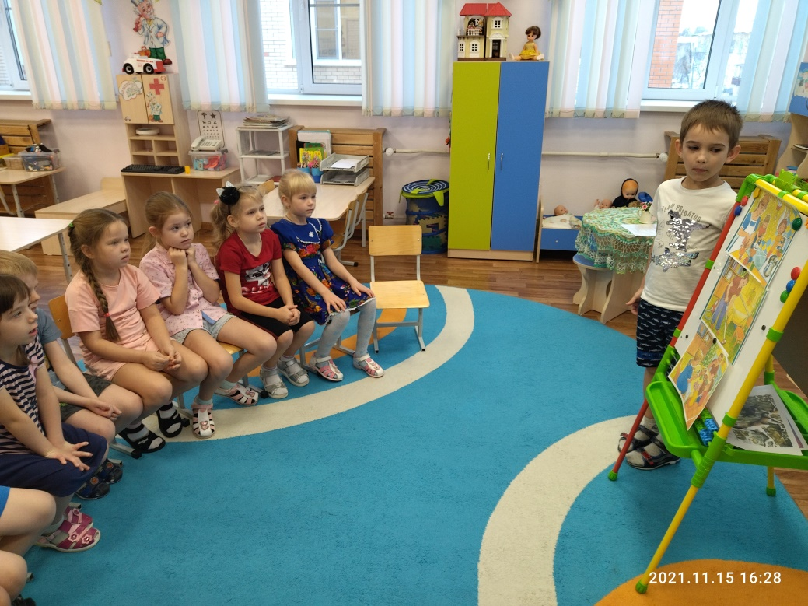
Составление рассказа «Семейный ужин» по серии сюжетных картин

Slide 12
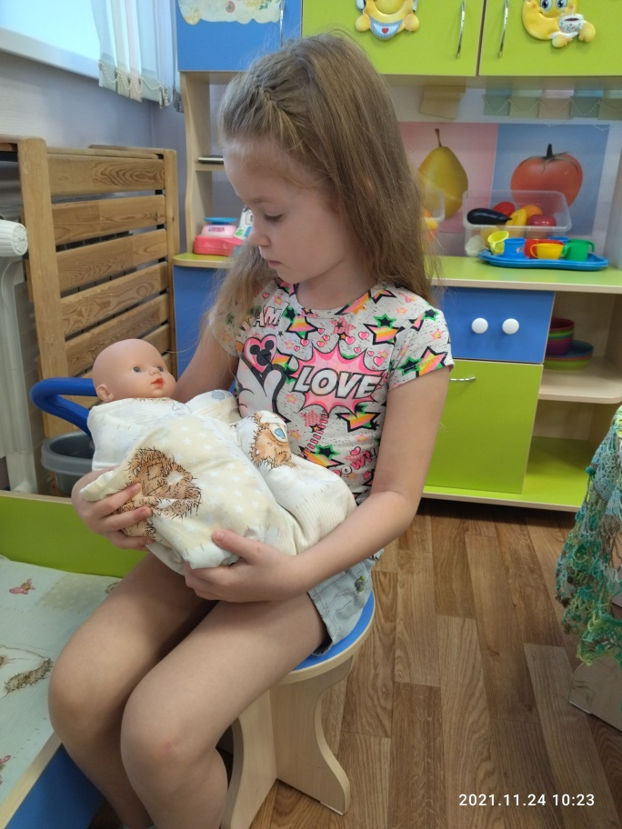
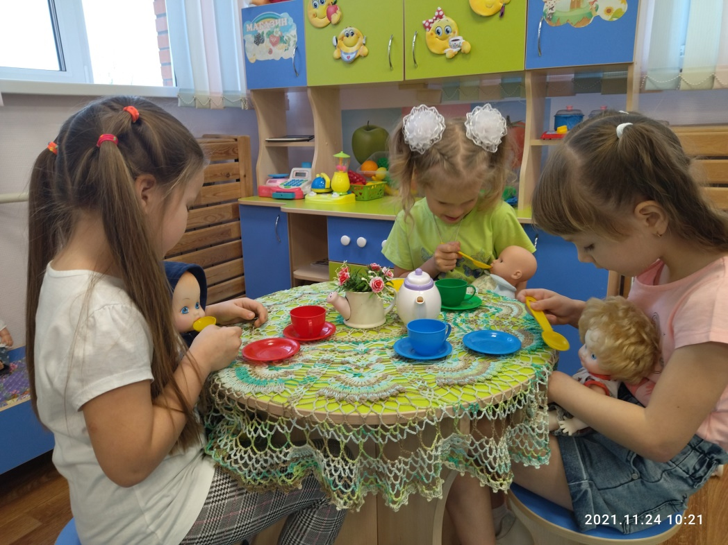
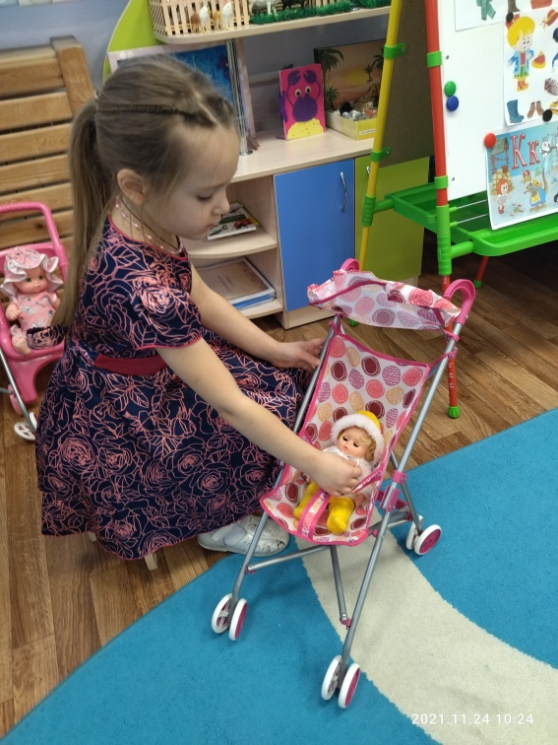
Сюжетно – ролевые игры :
«Дочки матери»

Slide 13
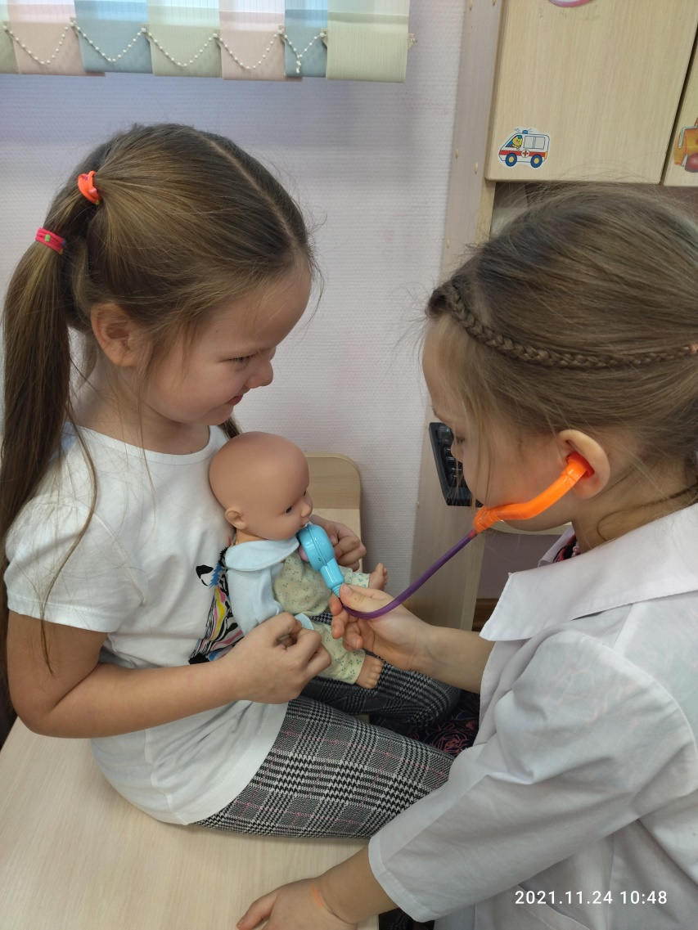
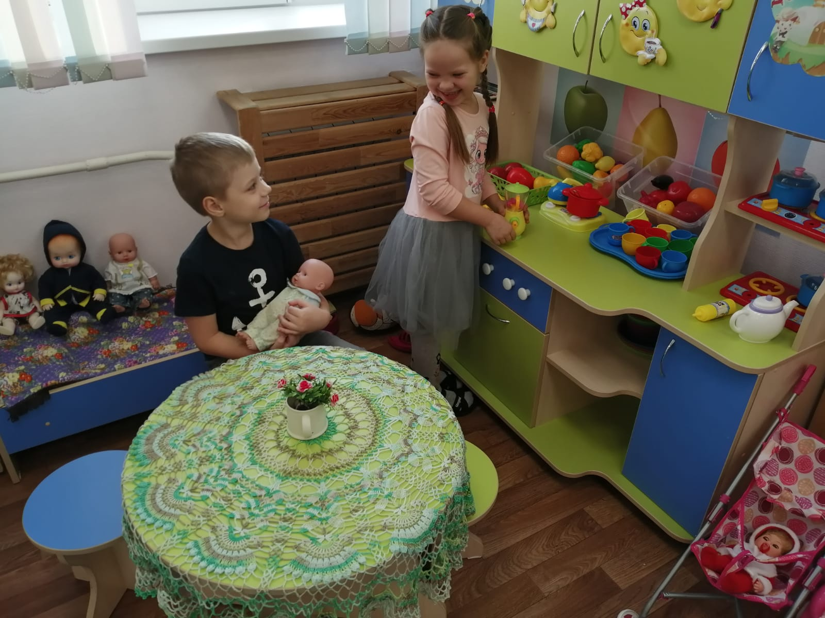
«Мама – в больнице»
«Семья»

Slide 14
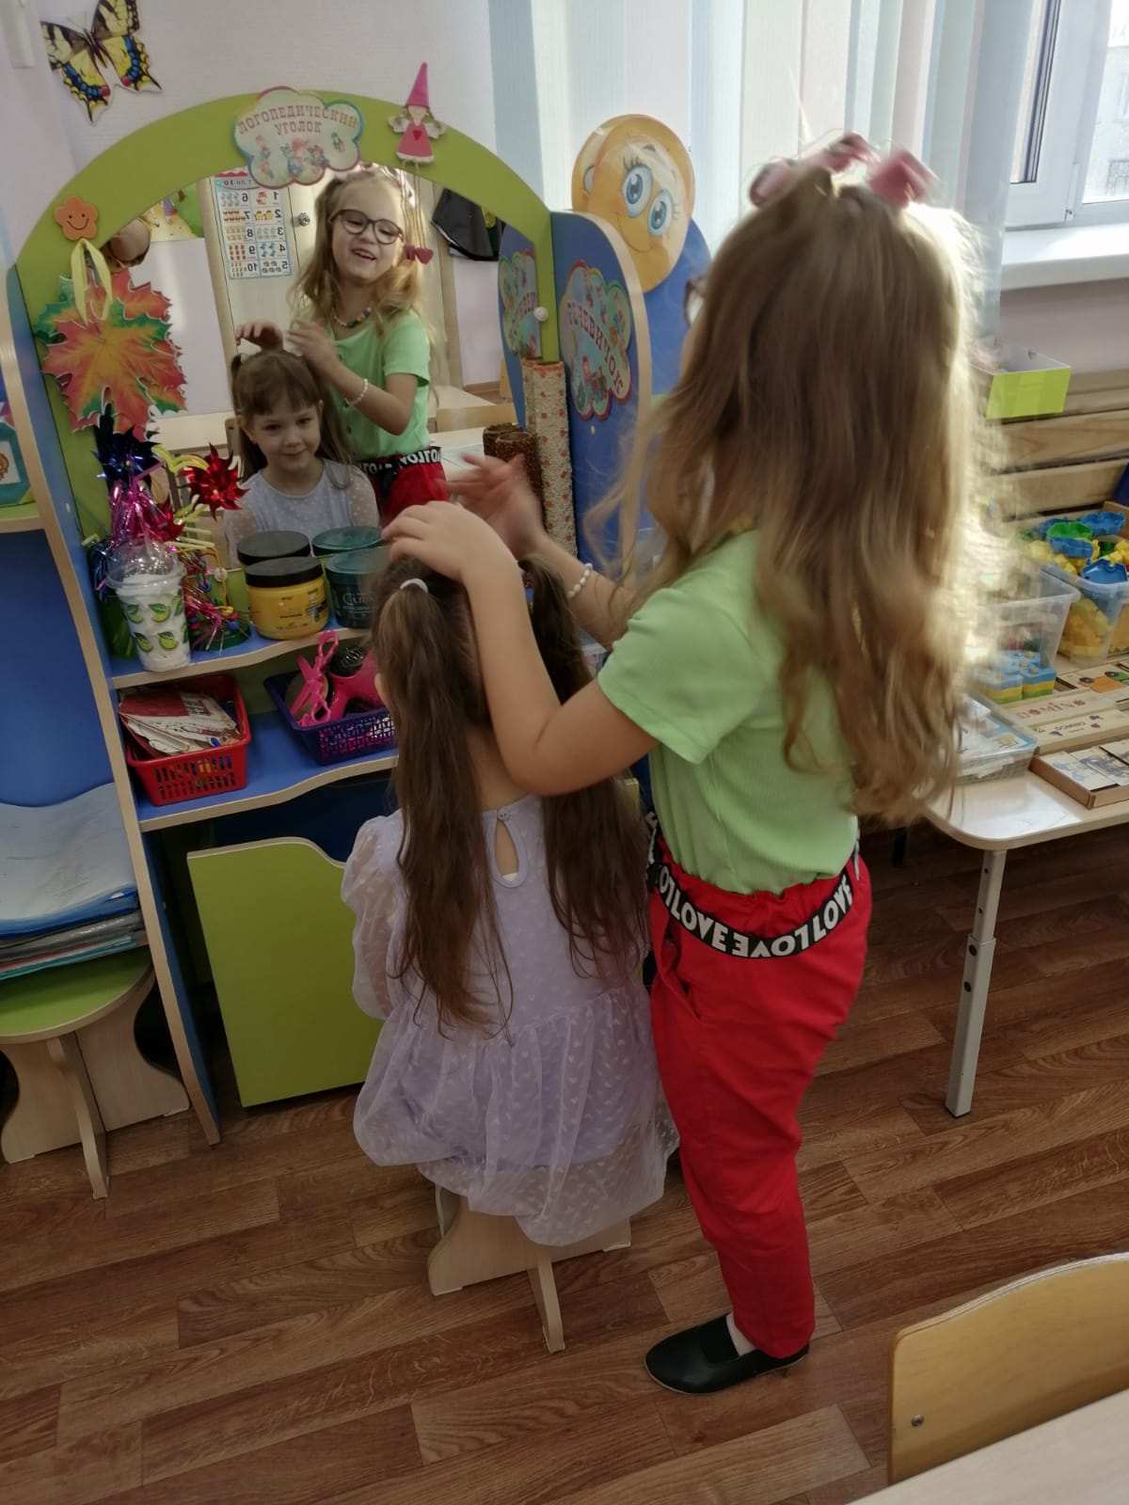
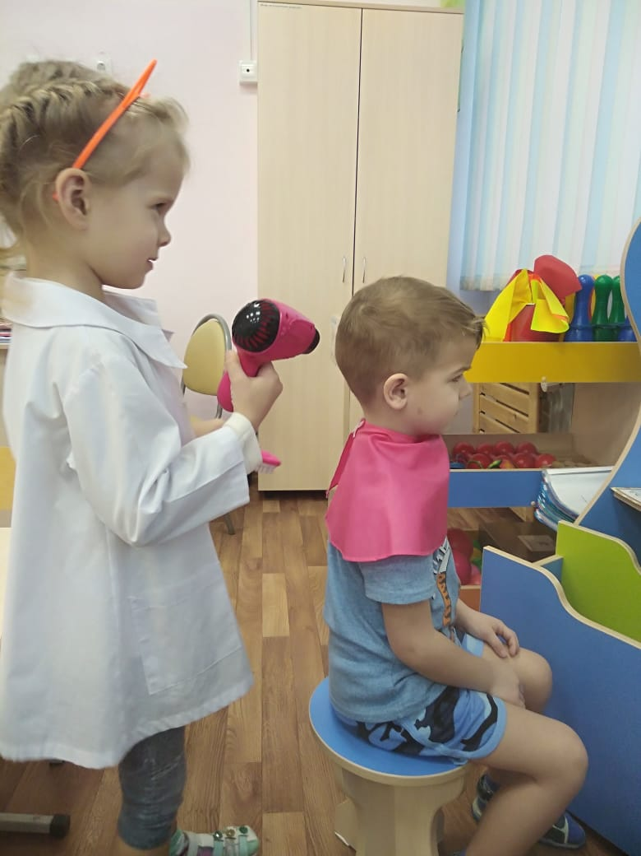
«Мама – парикмахер»

Slide 15
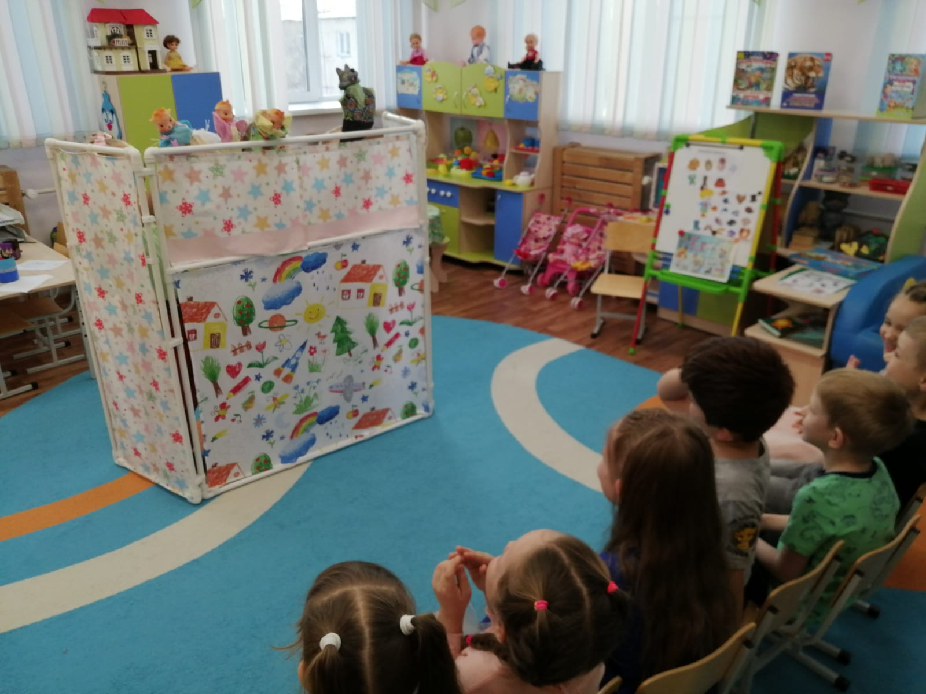
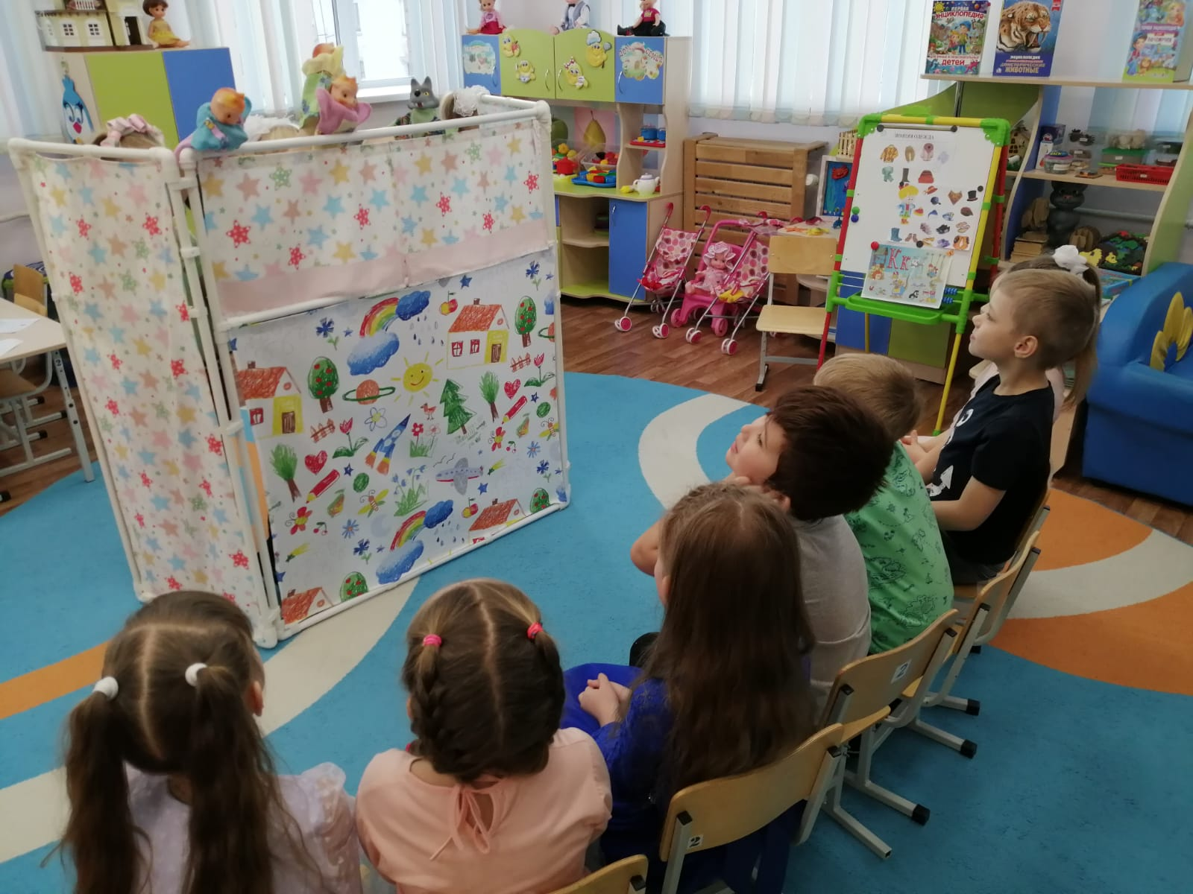
Театрализация сказки «Волк и семеро козлят»

Slide 16
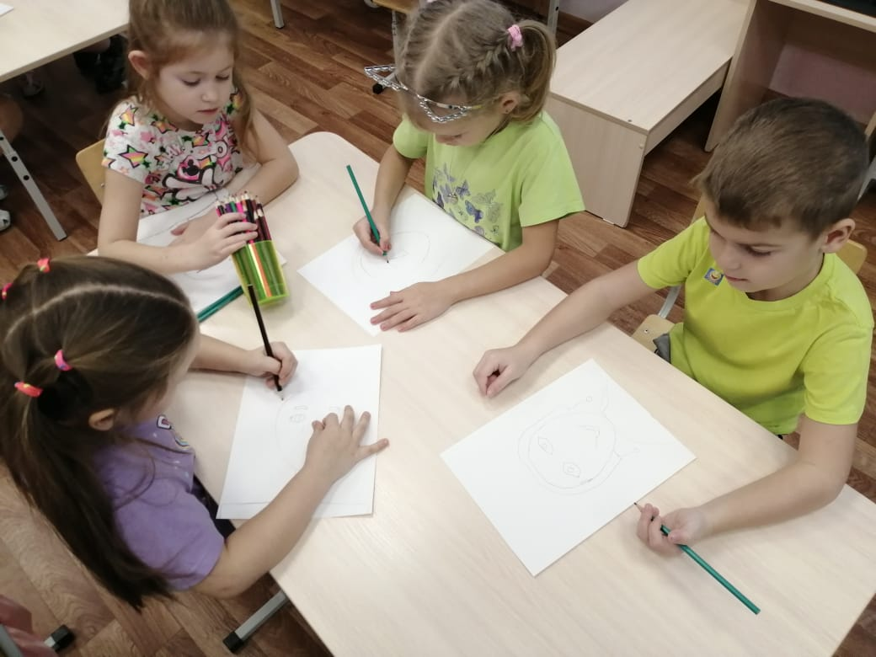
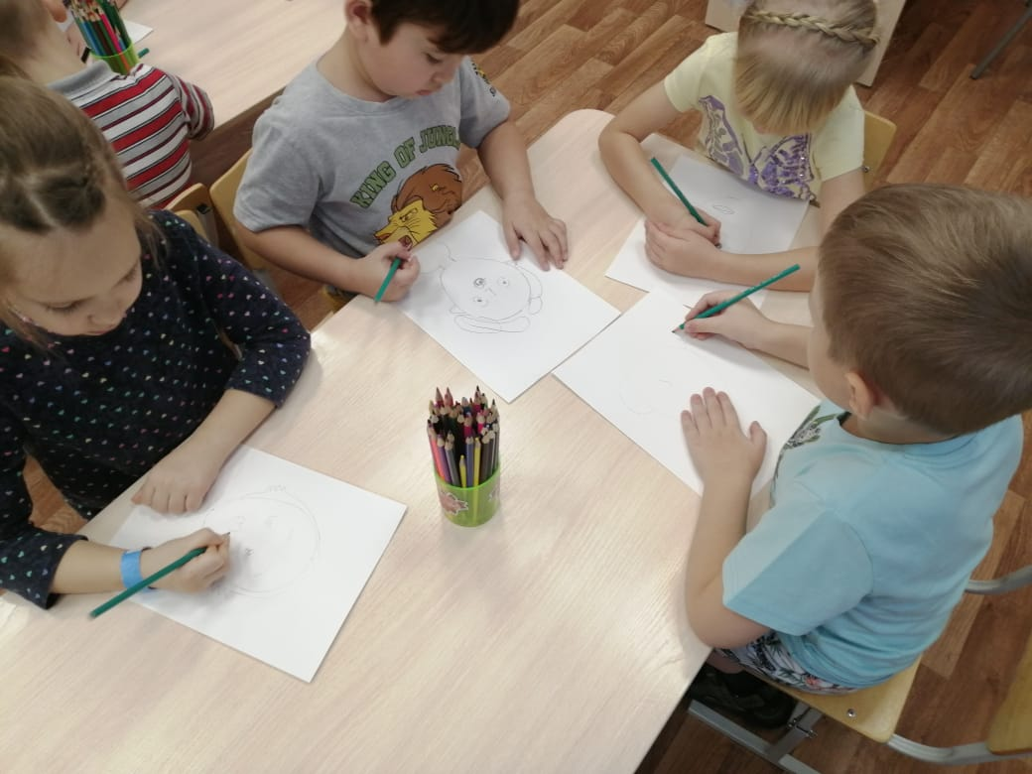
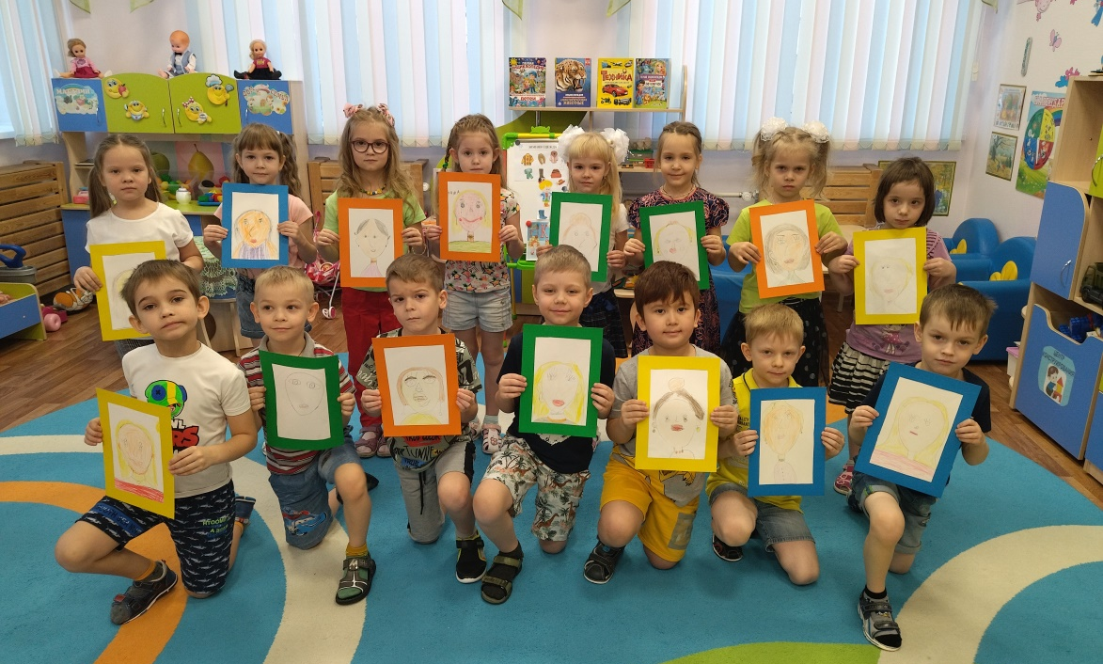
Рисование «Милой мамочки портрет»

Slide 17
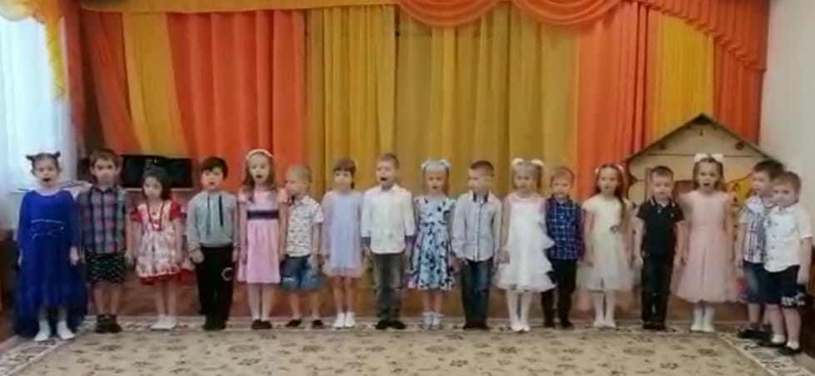
Исполнение песни «Мама, я тебя люблю»

Slide 18
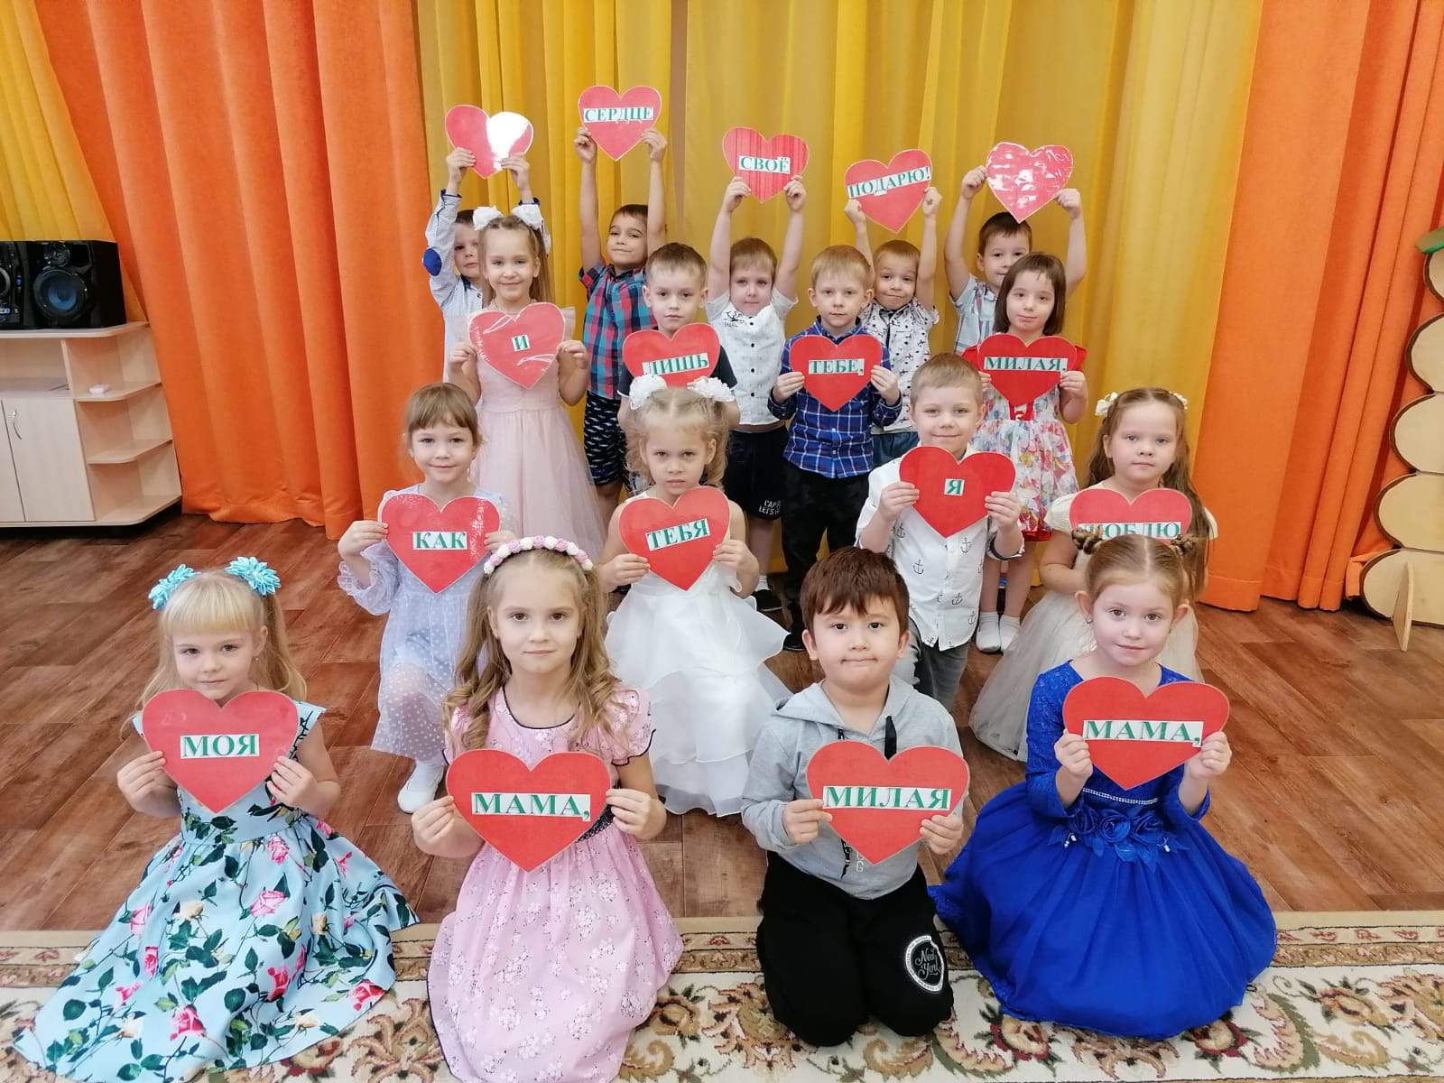
Танец для мама с сердечками

Slide 19
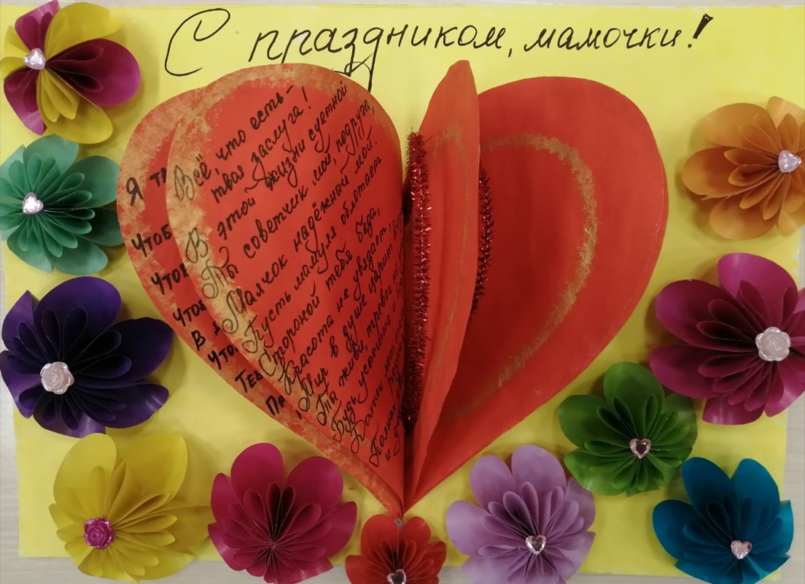
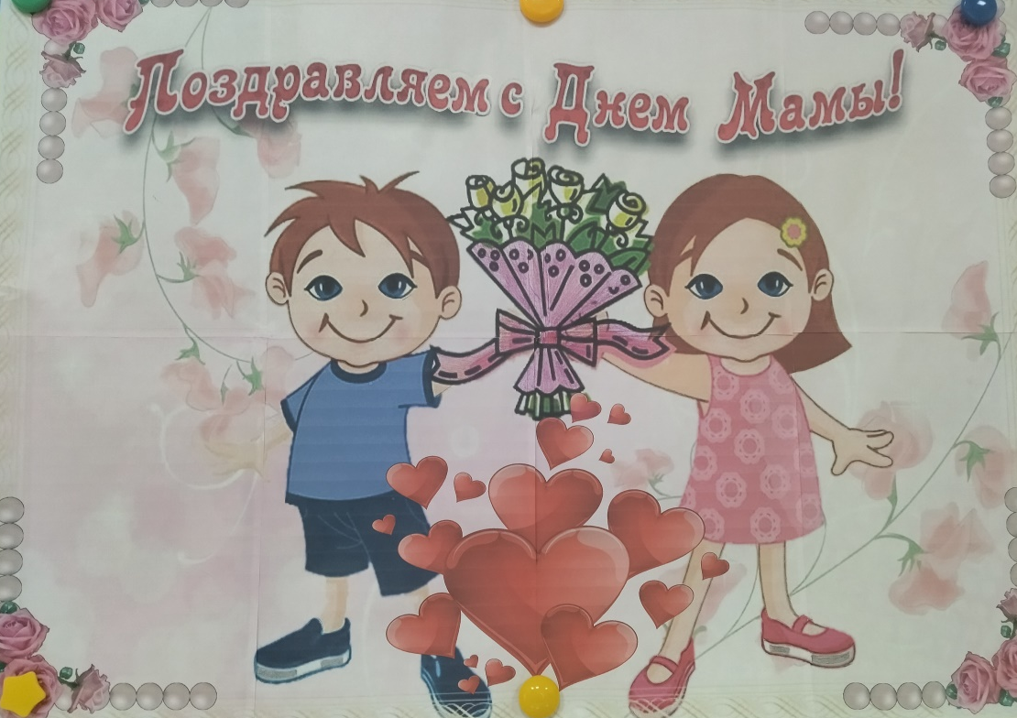
Поздравительная открытка для мам

Slide 20
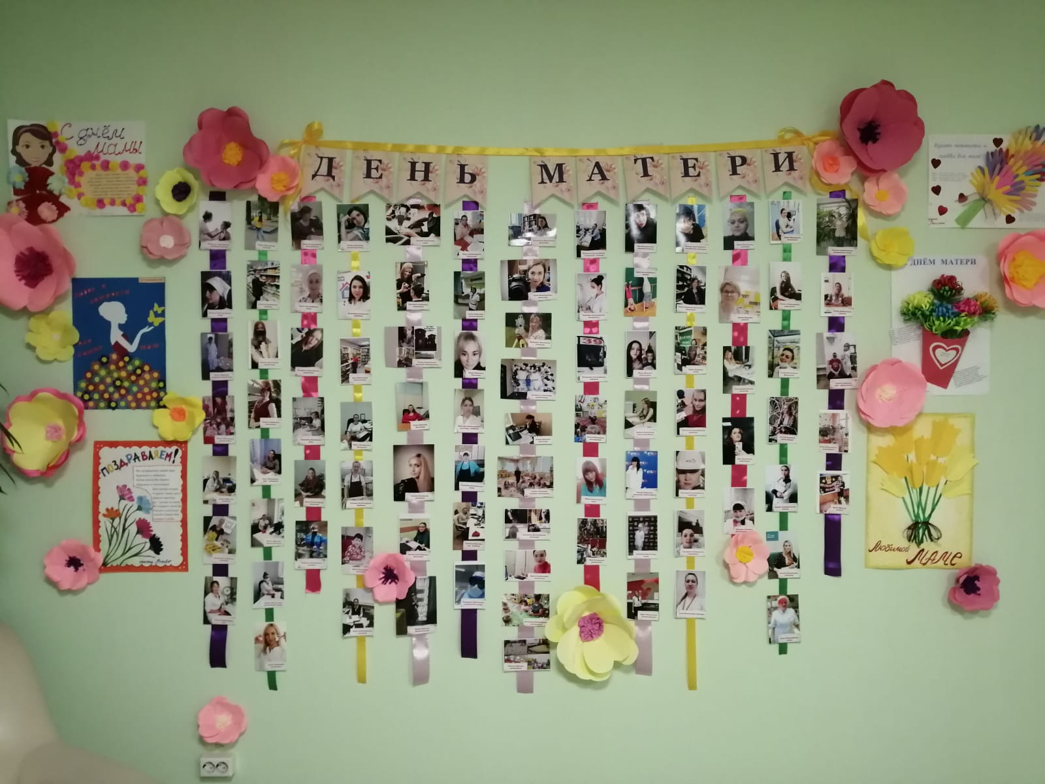
Фотовыставка профессии наших мам

Slide 21
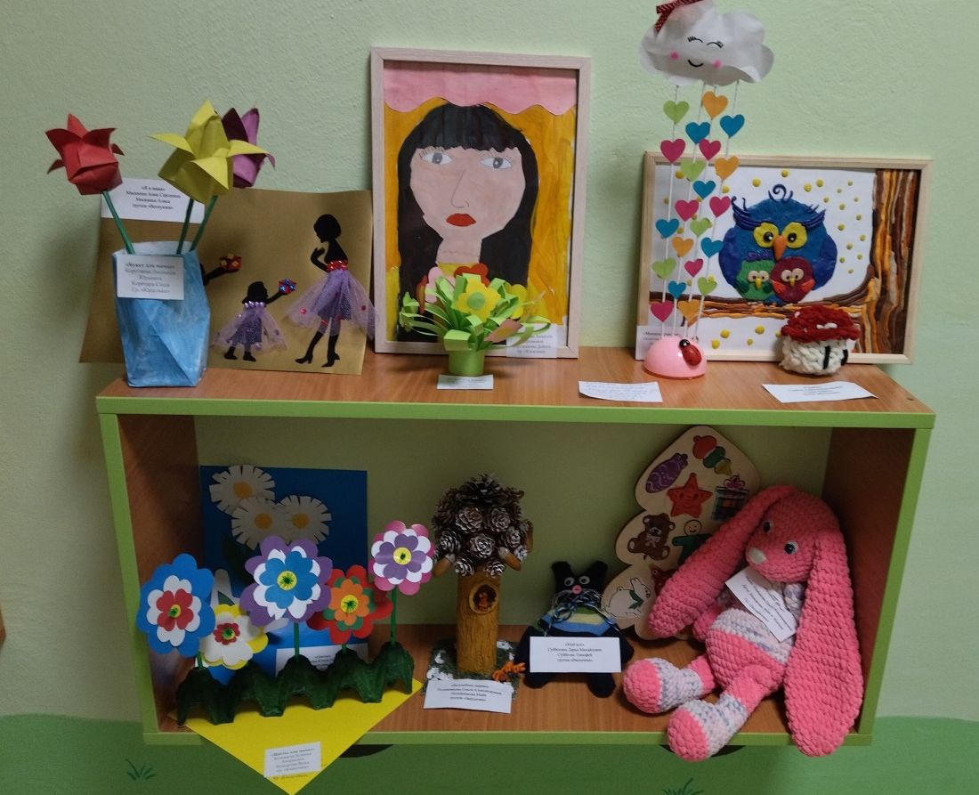
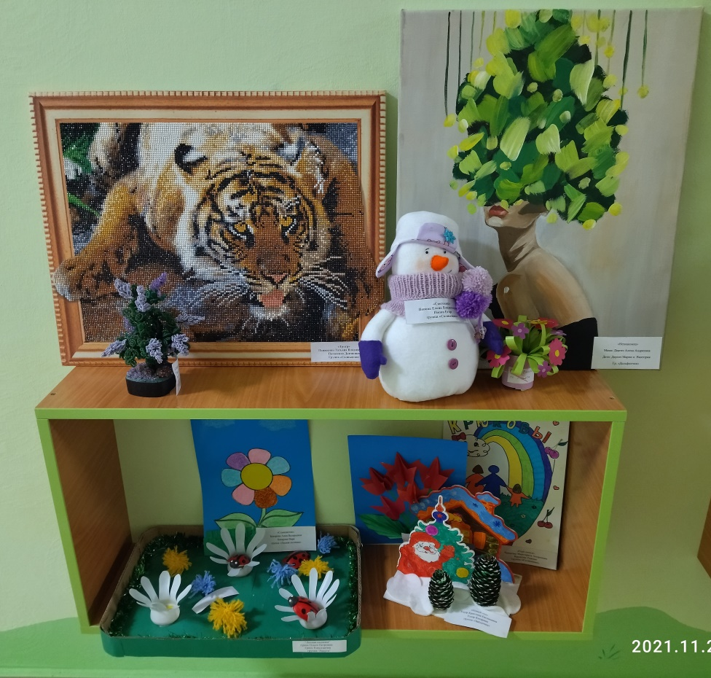
Выставка творческих работ
«Вместе с мамой: творим, рисуем, мастерим

Slide 22
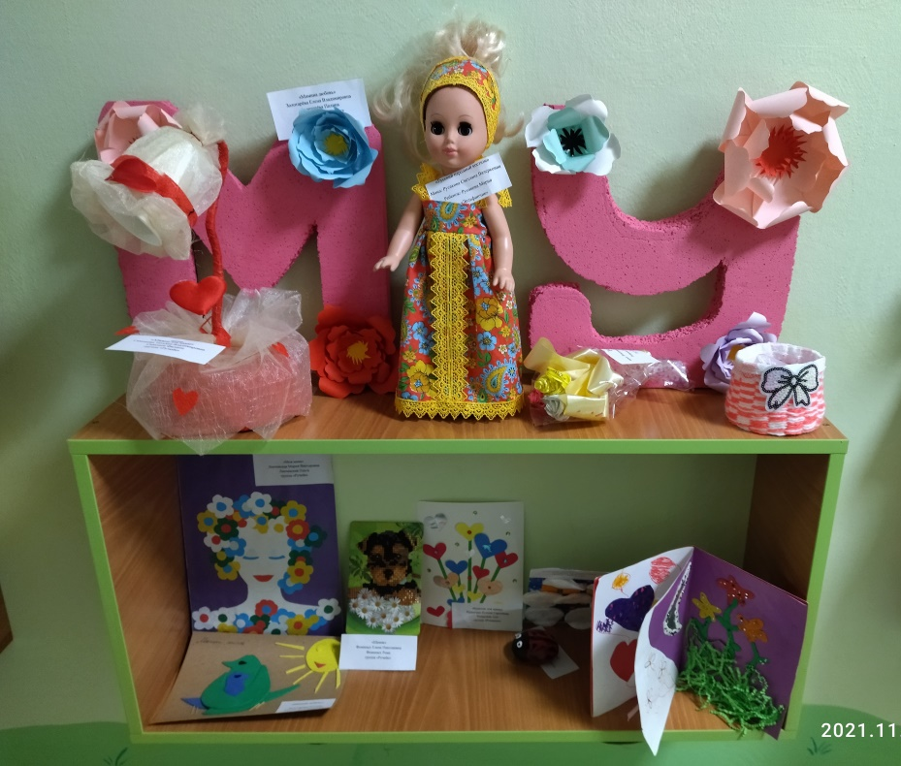
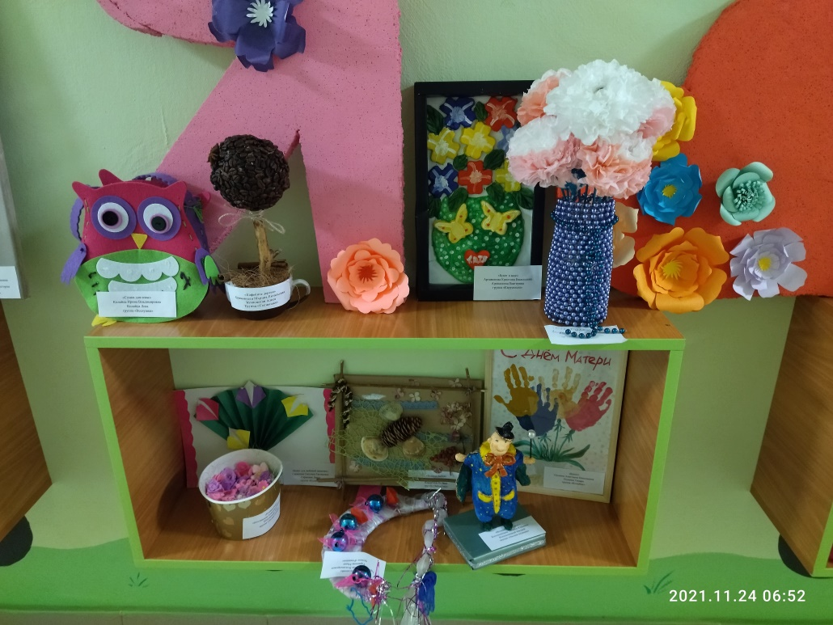
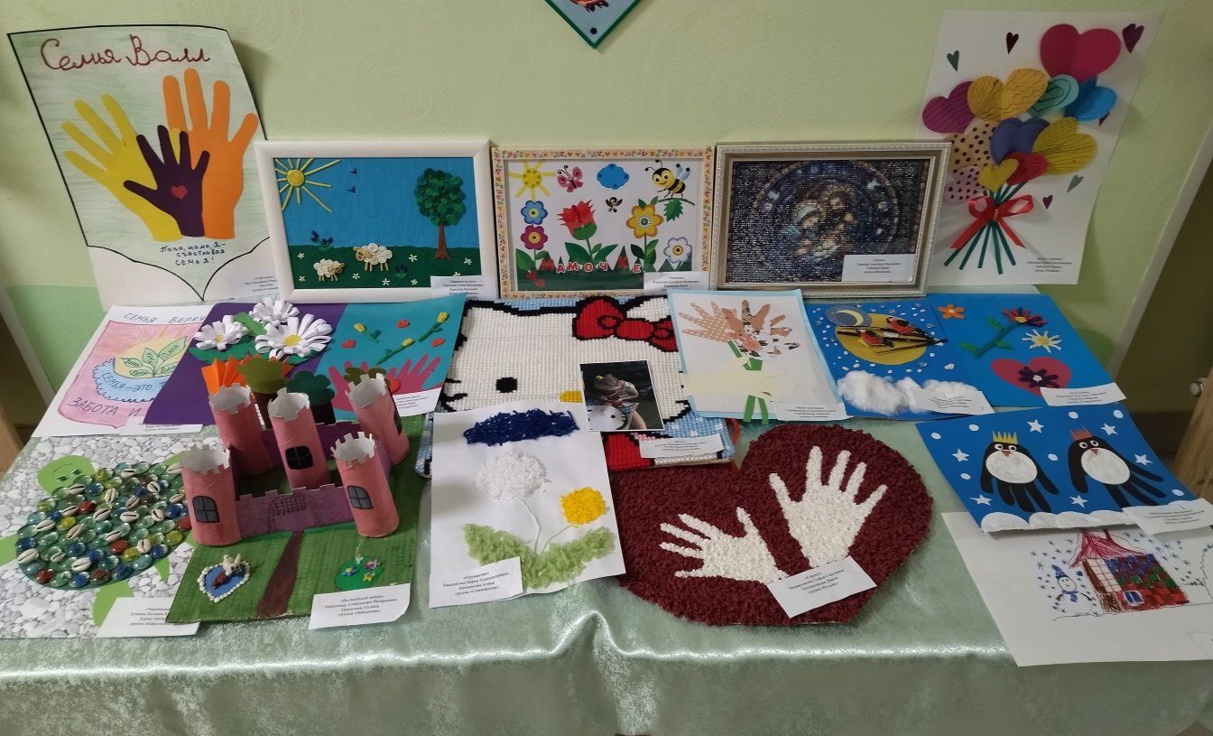

Slide 23
Спасибо за внимание!

